Slide 1
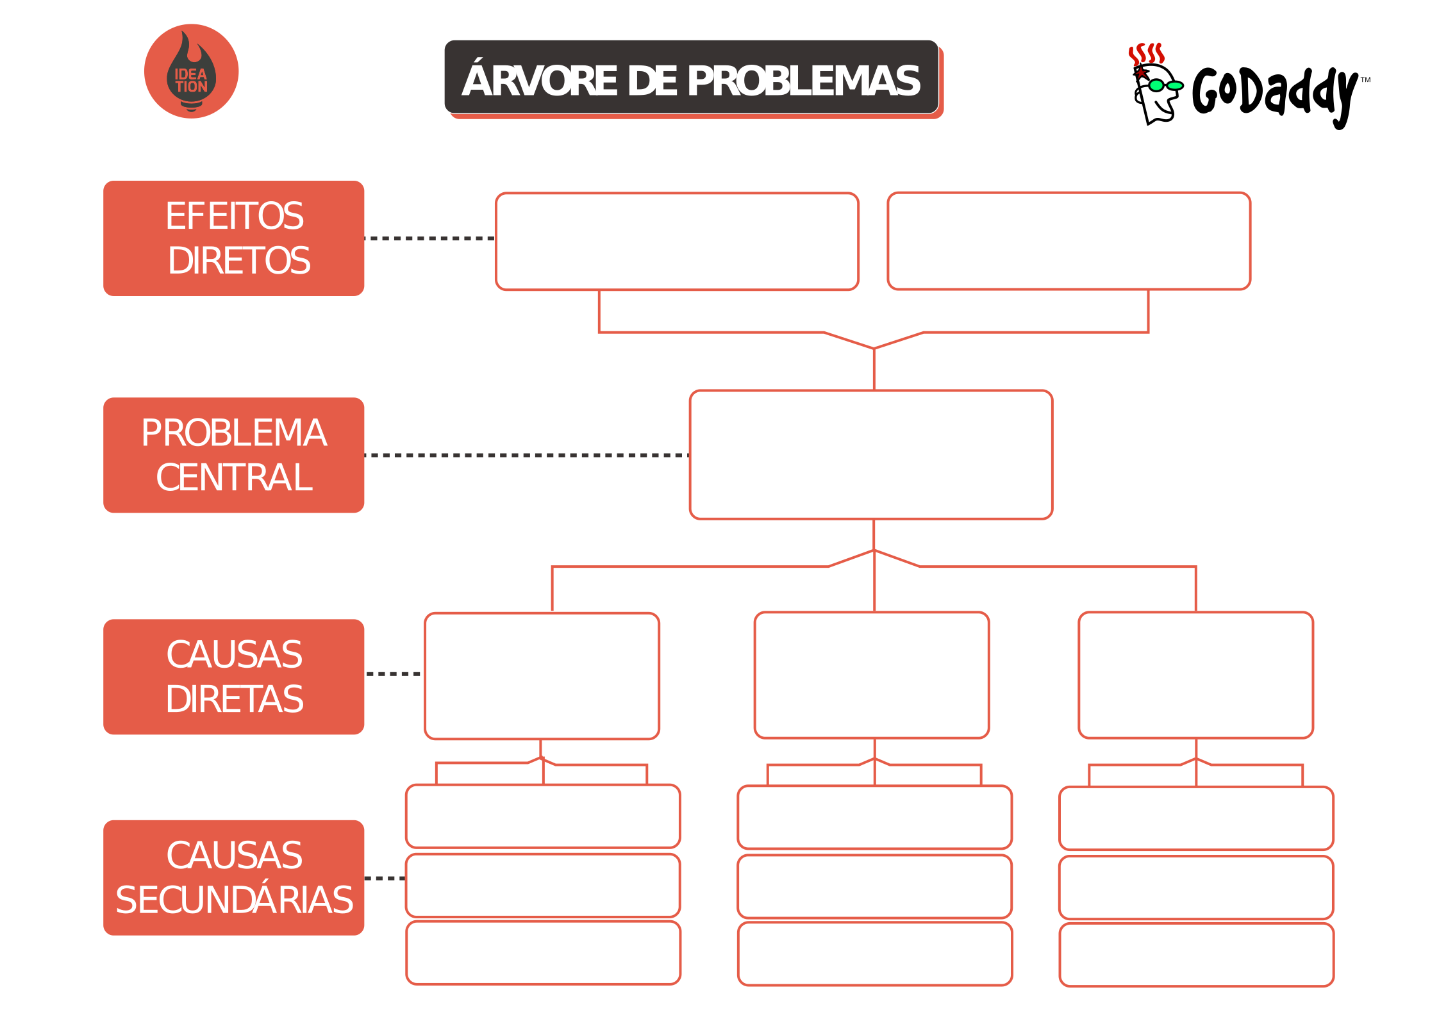
Pouca participação e efeito educacional reduzido
Dificuldade em movimentar e criar eventos maiores
retroalimenta
Pouca divulgação
em eventos acadêmicos
Poucas pessoas sabem – divulgação boca-a-boca fraca
Quem sabe do evento não se engaja a divulgar
Pouco budget pra bom marketing tradicional
Pouco engajamento de quem sabe
Não há estímulo para boca-a-boca
Canais de divulgação ineficientes
Pouco contato entre instituições diferentes
Informações sobre o evento pouco acessíveis
A divulgação não é naturalmente cativante
(e daí não leva a engajamento)
A divulgação não é naturalmente cativante (portanto, necessita mais mkt)

Slide 2
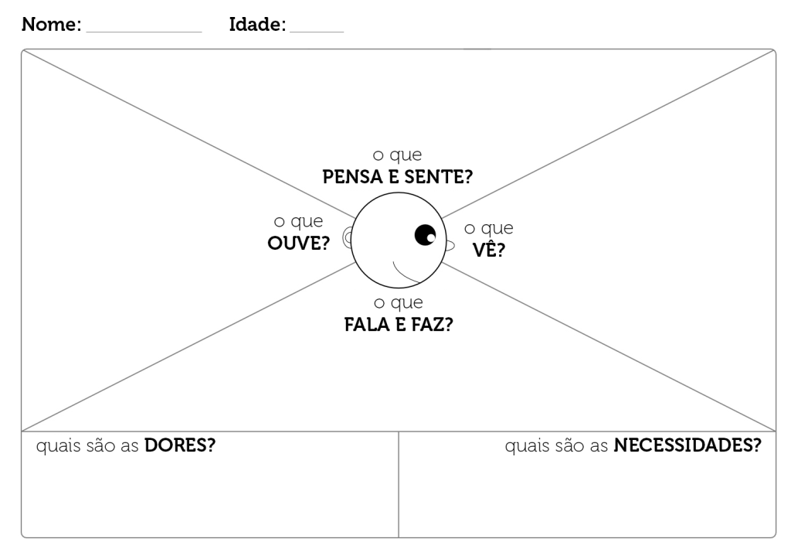
Caroline 22
Exausta com as exigências do curso que escolheu na universidade
Fome. Evento com coffee-break fraco e sem conhecer as lanchonetes por perto
“Aquele cara é bem famoso no meu ramo! Mas como puxo assunto com ele?” - durante o coffee-break
“Você deveria se atualizar! Corre atrás ou você fica pra trás!”
E aquele congresso? Quando vão divulgar as palestras que vão rolar?
Eventos acadêmicos com sites ruins, informações desencontradas no Facebook e sem programação concreta
Seu professor voltou de um congresso e contou à turma as novidades do mercado
Frustrações de um colega que está organizando um evento e se desdobrando com a divulgação e organização, com pouca grana e pouco tempo
Telefones cada vez mais modernos entre ela e suas colegas
Nota por acaso um cartaz pequeno no mural da faculdade, sobre uma palestra que pode ser legal
Seus colegas de curso organizando e participando de eventos interessantes
Sua amiga foi no encontro de empresas juniores e se sentiu perdida quanto às opções de interação por lá
Seus professores e a grade curricular exigindo cada vez mais participação em atividades extra-curriculares
Conversa com as amigas sobre como foi o encontro de iniciação científica da semana passada
Depois que viu a necessidade de horas adicionais, pediu ajuda aos professores sobre congressos e eventos. Não encontrou muita informação pelos corredores da faculdade.
Vou desligar o 3G. Preciso economizar os dados do celular. A conexão já é ruim mesmo...
Frustrado ao perder eventos legais dos quais não sabia
Fica correndo atrás pra tentar saber das novidades e atividades
Quando vai a eventos cheios, tem dificuldade pra ver detalhes no site
Se perde algum anúncio durante o evento, fica sem saber o que fazer
Já foi a eventos e descobriu só depois que tinha amigos lá; não conheceu gente nova durante o evento.
Divulgação mais eficiente e centralizada de eventos do seu interesse
Forma mais eficiente de obter informações do evento que não seja por papéis distribuídos ou cartazes em pontos nem sempre tão estratégicos assim
Integração social com seus conhecidos e a divulgação dos eventos

